Slide 1
Oběti trestných činů a možnosti pomoci
PhDr.Tomáš Kellner
Odborný regionální konzultant
Probační a mediační služba

Slide 2
Obsah
Probační a mediační služba
Viktimologie
Viktimnost - jaké faktory ovlivňují, že se někdo stane obětí
Viktimizace - průběh; co na ni má vliv
Sekundární a opakovaná viktimizace
Oběti a latentní kriminalita
Pomoc obětem - zásady
Průběh poradenství apomoci obětem
Laická pomoc obětem
Mýty o obětech

Slide 3
Probační a mediační služba
Poslání a cíle
Integrace pachatele
Pomoc obětem
Ochrana společnosti
Realizované činnosti – probace, mediace, parole, TDV, TZV, OPP, děti a mladiství, pomoc obětem
Aplikace restorativní justice do praxe

Slide 5
Retributivní X Restorativní justice
Retributivní (trestající, odplatná) justice | Restorativní (obnovující) justice
Trestný čin – porušení práva a prohřešek proti státu | Trestný čin – prohřešek proti osobě a narušení vzájemných vztahů
Porušením zákona vzniká vina | Porušením zákona vznikají závazky a povinnosti
Spravedlnost je naplněna skrze uznání viny a uložení trestu | Spravedlnost je naplněna za účasti oběti, pachatele a členů komunity, kteří usilují o obnovu narušeného stavu a vztahů
Hlavní zřetel kladen na potrestání | Hlavní zřetel kladen na potřeby poškozeného a odpovědnost pachatele v procesu nápravy

Slide 6
Oběti trestného činu
Existují faktory, které to ovlivňují, že někdo se obětí stane?
Je náhoda, že se stane někdo opakovaně obětí?
Co obětem ubližuje? A co obětem pomáhá?
Jak lze obětem pomoci?

Slide 7
Důležité pojmy
Viktimologie
„Viktimologie (z latinského victima = oběť) je subdisciplína kriminologie zabývající se obětí a jejími biosociálními a psychologickými charakteristikami, procesy viktimizace, vztahy mezi obětí a pachatelem, rolí obětí v průběhu vyšetřování a soudního projednávání trestného činu, pomocí oběti včetně jejího odškodnění a rehabilitace a v neposlední řadě i prevencí vikmizace, tj. způsoby, jak ochránit potenciální oběti před kriminalitou.“
Historie a původ viktimologie
Různé směry (akademická, kriminalistická, kritická)
Viktimnost
Viktimizace

Slide 8
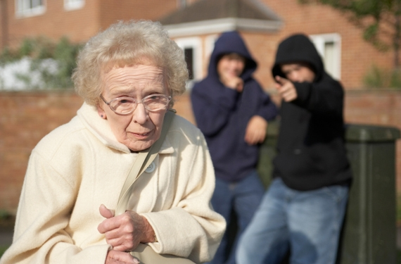
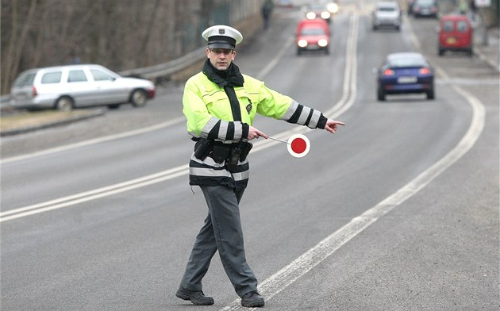
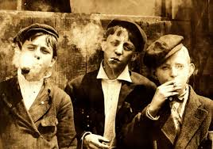
Kdo se může stát obětí TČ?
Každý….?

Slide 9
Kdo se může stát obětí TČ?
Rizikové faktory ovlivňující viktimizaci
Míra viktimnosti
„Spolupodílení se“ se ze strany oběti a náchylné (zranitelné) oběti (B. Mendelsohn) - kompletně nevinná obět X simulující oběť
Statické znaky – vlastnosti oběti (H. Von Henting)
Děti, ženy, senioři, minority, osamělí lidé, depresivní
Dynamické znaky – interakce oběti s pachatelem
Rizikové faktory – podsouvání viny oběti (?)

Slide 10
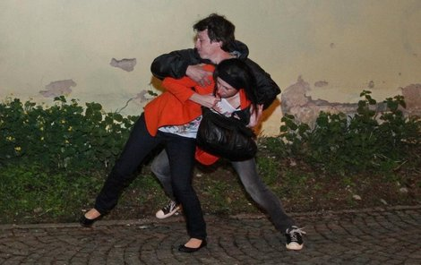
Proces viktimizace – primární viktimizace
Proces, kdy se osoba stává obětí TČ
Velmi odlišné bezprostřední reakce na čin
Osoba pachatele (známý X neznámý)
druh činu (intenzita, nečekanost X dlouhodobost)
naučená bezmoc u případů DN; stockholmský syndr.
osoba obětí (previktimní osobnost věk, zdraví, kondice…)
reakce okolí (pomoc X apatičnost, odsouzení činu, oběti)
;

Slide 11
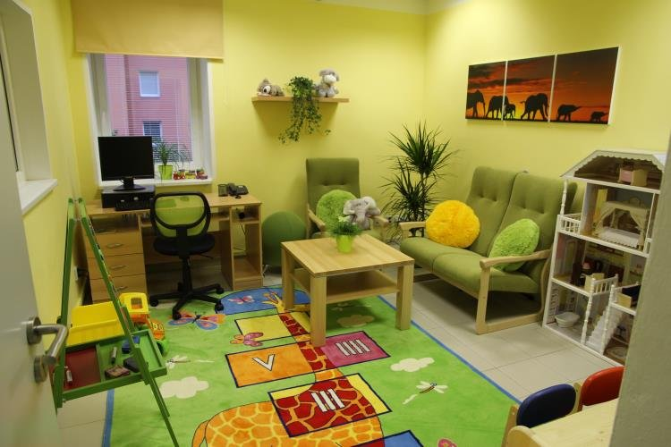
Sekundární a opakovaná viktimizace
Proces, kdy je oběť zraňována jevy, které nejsou spjaty s jednáním pachatele – přístup OČTŘ, okolí, médií…
Očerňování, zlehčování újmy (hodnocení chování oběti), svalování viny,
Setkání s pachatelem, délka trestního řízení, necitlivý přístup OČTŘ, nedostatek informací, opakované výslechy (necitlivé otázky)
Fascinace činem, stigmatizace oběti
Některé oběti jsou
viktimizovány opakovaně
Jejich chování
Zaměření pachatelů
Terciální viktimizace

Slide 12
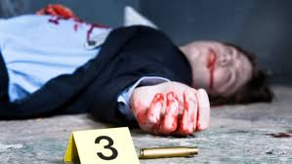
Latentní kriminalita
Kriminalita, která nebyla oficiálně nahlášena
Různé důvody, proč oběti neohlašují
Obava z pachatele
Strach z reakce OČTŘ, okolí
Šance na vyšetření
Nevnímá se jako oběť
Závažnost činu – viktimologický paradox

Slide 13
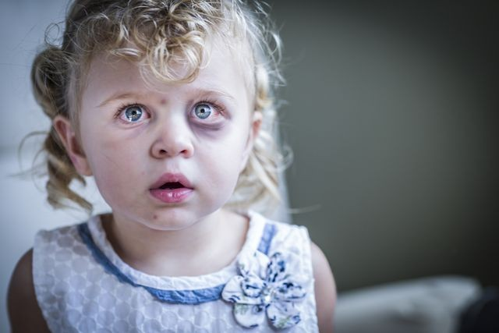
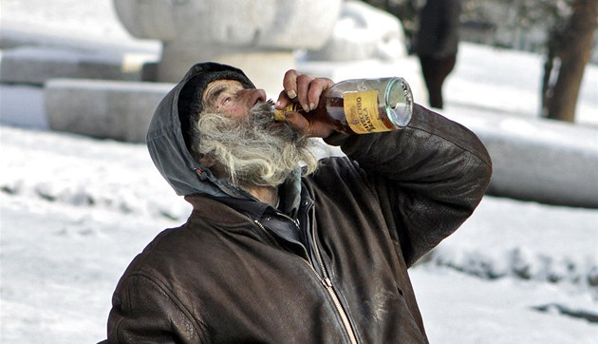
Mýtus ideální, „čisté“ oběti /Nils Christie/
Oběť je v porovnání s pachatelem slabá
Nevystavovala se riskantní situaci
Nenese žádný podíl na vzniku zločinu
Nebyla ve vztahu s pachatelem
Pachatel je jednoznačně špatný a silný
SOUCIT VEŘEJNOSTI, OČTŘ, ROLE MÉDIÍ

Slide 14
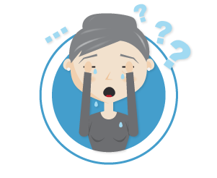
Reakce na trestný čin
(obrázky – Bílý kruh bezpečí)
Prožívání velmi rozmanité a osobité
Jakákoliv reakce na takovou nenormální situaci je normální
AKTIVNÍ (obrana, útok) X PASIVNÍ (ustrnutí)

Slide 15
Reakce na trestný čin – vývoj v čase „
Šok
24 hod
Akutní reakce
Poruchy přizpůsobení
PSSP

Slide 16
Následky trestného činu – psychická oblast
ÚZKOST
ZLOST
OPUŠTĚNOST
ZMAR
PANIKA
NÁLADOVOST
STRACH
ZOUFALSTVÍ
ZRANITELNOST
ZTRÁTA ILUZÍ KONTROLY
A ILUZÍ DOBRÉHO SVĚTA
NEJISTOTA
POCIT ZNEUCTĚNÍ A ZTRÁTA DŮSTOJNOSTI
PROVINĚNÍ
NESKUTEČNOST
ZTRÁTA ILUZE O SPRAVEDLNOSTI
POCIT IZOLACE

Slide 17
Následky trestného činu – fyzická oblast
Psychosomatické projevy
NEVOLNOST
BOLEST HLAVY
TŘEPOT
PLÁČ
NECHUTENSTVÍ
OCHROMENÍ
SLABOST
NESPAVOST

Slide 18
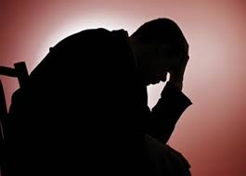
Následky trestného činu
Finanční ztráta
Fyzické zranění
Psychické změny
Sociální problémy
Praktické starosti
Dopady i v spirituální dimenzi
I malá újma může zanechat závažné následky!!

Slide 19
PMS a pomoc obětem
Základní zásady práce s oběťmi
1. V počátku pracujeme s příběhem v takové formě, jak ho sděluje klient. Ověřování faktů je věcí policie.
2. Umožníme ventilaci, necháme klienta vyprávět.
3. Poskytujeme profesionální podporu, ptáme se po tom, co nyní klient potřebuje, co ho přivádí k nám (pokud není pozván naší organizací).
4. Neptáme se na detaily příběhu, spíše na pocity, reakce a problémy klienta.
5. Vyjadřujeme účast, empatii.
6. Snažíme se nenechat se fascinovat příběhem (věty typu „to je hrozné...“, „jak to bylo dál...“, nepatří do této situace).
7. Ptáme se po zdraví, obtížích, v případě potřeby doporučíme lékařskou péči.
8. Máme na paměti právní rozměr pomoci, odkazujeme na organizace poskytující právní pomoc.
9. Zjišťujeme, zda někdo v okolí také nepotřebuje pomoc.
10. Důležité je řídit se přáním oběti (v rámci reálných možností). Nevnucujeme svou představu o dalším postupu.

Slide 20
Některé „Zlaté“ věty
→ „Seberte se...“
→ „Teď se nemůžete hroutit.“
→ „Vím jak Vám je, vím jak se cítíte.“
→ „Udržujte se v aktivitě.“
→ „Všechny věci pominou.“
→ „Život jde dál...“
→ „Co se stalo, to se stalo.“
→ „Nezatěžujte druhé svými problémy.“
→ „Počkejte, časem se to zlepší.“
→ „Musíme jít dál.“
→ „Buďte vděčný (vděčná) za to, že již utrpení skončilo.“
→ „Buďte vděčný (vděčná), že jste spolu byli tak dlouho.“
→ „Buďte vděční, že máte ještě další dítě.“
→ „Najdete si někoho jiného.“
→ „Vedl (vedla) bohatý život.“

Slide 21
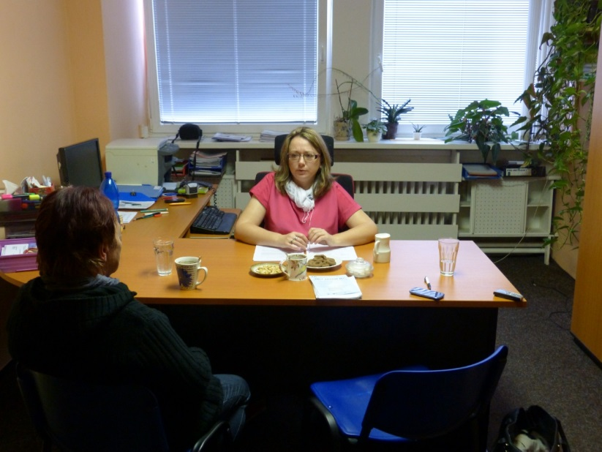
Odborná pomoc - poradna pro oběti TČ
Poradenství (osobní, telefonické, emailové)
Základní právní informace
Psychosociální podpora (práce s emocemi), doprovázení
Zprostředkování dalších služeb (psycholog atd.)
Podporování aktivity
Individuálně dle potřeb a dle fází TŘ
Poskytování bezpečí, důvěry, empatie
Důraz ne na způsobenou újmu,
ale na vzniklé následky
VŠE ANONYMNĚ,
BEZPLATNĚ

Slide 22
Pomoc obětem TČ

Slide 23
Pomoc při uplatňování práv obětí dle ZOTČ
Právo na odbornou pomoc
Právní informace, restorativní programy
Právo na informace – SROZUMITELNĚ A VĚCNĚ!
Práva oběti, práva poškozeného, informace o službách a o trestním řízení
Právo na ochranu soukromí

Slide 24
Pomoc při uplatňování práv obětí dle ZOTČ
Právo na ochranu před hrozícím nebezpečím
Informování o institutech a předběžných opatřeních
Právo na ochranu před druhotnou újmou
Šetrný výslech, osobou stejného či opačného pohlaví; zabránění setkání s pachatelem,
Doprovod důvěrníkem
Prohlášení oběti o dopadu trestného činu na její život
Právo na peněžitou pomoc

Slide 25
Pomoc obětem - shrnutí
Potřeby obětí
Komplexní pomoc
právní, praktická i psychosociální podpora
Dle stavu, potřeb oběti a fáze TŘ
Postavení PMS (pachatelé)
I malá újma může mít vážný následek
Výskyt pseudoobětí

Slide 26
Laická pomoc ze strany okolí
Bezprostřední okolí (rodina, přátele atd.) má významný vliv na dynamiku prožívání a schopnost překonat vzniklou situaci!
Mýty
Oběť je nemocná, potřebuje přístup jako by byla nemocná
S obětí se o činu nesmí mluvit
Co lze dělat?
Zpracování pocitu viny
Normalizace následků a prožívání
Obnova pocitu bezpečí a schopnosti důvěřovat okolí
Podpora při vyjadřování emocí
Obnova víry ve vlastní schopnosti
Praktická asistence – např. důvěrník v rámci trestního řízení

Slide 27
Jak se vyrovnat s dopady trestného činu?
Pomůže Vám, pokud si promluvíte o tom, co se Vám stalo s Vašimi blízkými či přáteli
sdílení zkušeností, myšlenek a pocitů vám může pomoci lépe porozumět tomu, co se stalo.
Řekněte, jak se cítíte, nebojte se projevit emoce
Vysvětlete vašimi blízkým, co se stalo a jak se cítíte. Vaši blízcí nemusí rozumět tomu, proč reagujete jiným způsobem a mohou mít o vás obavy.
Vyhledejte odbornou pomoc – NNO, střediska PMS
Pamatujte na to, že dopady trestného činu mají tendenci se v průběhu doby zmenšovat.
Většina lidí, kteří se stanou obětí trestného činu, se časem zotaví a vrátí ke svému běžnému stylu života. Myslete na to, že vaše reakce na trestný čin se budou postupně zmenšovat až zcela vymizí a vy se zotavíte a vrátíte zpět ke svému každodennímu životu.

Slide 28
Přehled mýtů o chování oběti
Projevy
Mylná interpretace
Chová se, jako by se nic nestalo
Nevzpomíná se na určité události
Nestěžuje si na újmu
Neví si rady
Je nemocná
Vymýšlí si, čin se nestal, lže
Zatajuje důkazy
Čin na ni nezanechal následky, netřeba jí pomoci
Je potřeba rozhodnout za ni
Vyžaduje režim nemocného, klid, izolaci, léky

Slide 29
Z praxe víme, že…
Oběť nikdy nezapomene na trestný čin
I když situaci nezpůsobila, musí investovat energii do zhojení traumat
Zvláště citlivé jsou okamžiky těsně po činu, po návratu z léčení
Při návratu do práce či školy
posttraumatické poruše lze předejít vhodnou pomocí

Slide 30
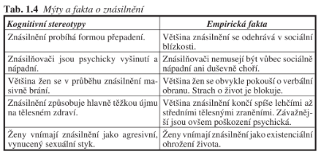
Mýty a fakta znásilnění
Mýtus atraktivní oběti
Mýtus o bránění se
Mýtus o slušných a neslušných ženách

Slide 31
Literatura
Kuchta, J. – Válková, H. a kol.: Základy kriminologie a trestní politiky. Praha: C. & H. Beck, 2011.
Tomášek, J.: Úvod do kriminologie. Jak studovat zločin. Praha: Grada Publishing, 2010.
Zehr, H.: Úvod do restorativní justice. Praha: Sdružení pro probaci a mediaci v justici. 2013.
Čírtková, L.: Viktimologie pro forenzní praxi. Praha: Portál, 2014.
Čírtková, L. a kol.: Pomoc obětem (a svědkům) trestných činů. Praha: Grada, 2007.
Velikovská M.: Psychologie obětí trestných činů. Praha: Grada, 2015.

Slide 32
Děkuji za pozornost
Dotazy?
PhDr. Tomáš Kellner
Kellner.pms@gmail.com
www.pmscr.cz
www.facebook.com/pomocobetemTC

